Slide 1




Slide 2

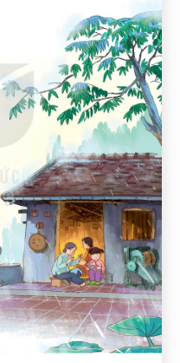
Mây đen lũ lượt
Kéo về chiều nay
Mặt trời lật đật
Chui vào trong mây.
Chớp đông chớp tây
Rồi mưa nặng hạt
Cây lá xòe tay
Hứng làn nước mát.
Gió reo gió hát
Giọng trầm giọng cao
Chớp dồn tiếng sấm
Chạy trong mưa rào.
Bà xỏ kim khâu
Chị ngồi đọc sách
Mẹ làm bánh khoai
Lửa reo tí tách.
Chỉ thương bác ếch
Lặn lội trong mưa
Xem từng cụm lúa
Phất cờ lên chưa.
(Trần Tâm)

Slide 3


1
Mây đen lũ lượt
Kéo về chiều nay
Mặt trời lật đật
Chui vào trong mây.
Chớp đông chớp tây
Rồi mưa nặng hạt
Cây lá xòe tay
Hứng làn nước mát.
Gió reo gió hát
Giọng trầm giọng cao
Chớp dồn tiếng sấm
Chạy trong mưa rào.
Bà xỏ kim khâu
Chị ngồi đọc sách
Mẹ làm bánh khoai
Lửa reo tí tách.
Chỉ thương bác ếch
Lặn lội trong mưa
Xem từng cụm lúa
Phất cờ lên chưa.
4
2
5
(Trần Tâm)
3

Slide 4







Tiêu chí đánh giá

Slide 5

?
1. Tìm từ ngữ, chi tiết tả cảnh vật trên bầu trời trước lúc mưa.
?
2. Dựa vào khổ thơ 2 và 3, em hãy tả lại từng sự vật trong mưa.
?
3. Buổi chiều mưa, mọi người trong gia đình làm gì?
?
4. Em thích khổ thơ nào nhất bài? Vì sao?
Notes:
Hương Thảo – Zalo 0972115126

Slide 6


GIÚP MẸ
DỌN NHÀ
GIÚP MẸ
DỌN NHÀ

Slide 7









Học tiếp
Notes:
GV mời HS nhận xét căn phòng: đồ chơi vứt bề bộn giữa nha.
Dẫn dắt: chúng ta cùng dọn dẹp phòng khách bằng cách trả lời tốt các thử thách để đồ chơi vào giỏ

Slide 8
?
1. Tìm từ ngữ, chi tiết tả cảnh vật trên bầu trời trước lúc mưa.
Mây đen lũ lượt kéo về, mặt trời chui vào trong mây.
Trở lại

Slide 9

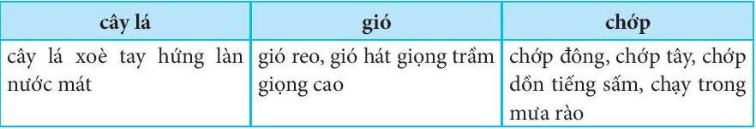
?
2. Dựa vào khổ thơ 2 và 3, em hãy tả lại từng sự vật trong mưa.
Trở lại

Slide 10
?
3. Buổi chiều mưa, mọi người trong gia đình làm gì?
Mây đen lũ lượt kéo về, mặt trời chui vào trong mây. Cả nhà ngồi bên bếp lửa, bà xâu kim, chị ngồi đọc sách, mẹ làm bánh khoai. Khung cảnh gia đình thật ấm áp, mặc dù bên ngoài trời mưa gió.
Trở lại

Slide 11
?
4. Em thích khổ thơ nào nhất bài? Vì sao?
VD: Em thích khổ thơ thứ 4 nhất.
Vì khổ thơ ấy miêu tả khung cảnh bình dị của mọi người trong gia đình. Ngoài trời mưa gió bão bùng nhưng trong nhà luôn ấm áp.
Trở lại

Slide 12
Mưa
Học thuộc 4 khổ thơ đầu
Mây đen lũ lượt
Kéo về chiều nay
Mặt trời lật đật
Chui vào trong mây.
Gió reo gió hát
Giọng trầm giọng cao
Chớp dồn tiếng sấm
Chạy trong mưa rào.
Gió reo gió hát
Giọng trầm giọng cao
Chớp dồn tiếng sấm
Chạy trong mưa rào.
Bà xỏ kim khâu
Chị ngồi đọc sách
Mẹ làm bánh khoai
Lửa reo tí tách.

Slide 13



NỘI DUNG CHÍNH CỦA BÀI ĐỌC
Bài thơ tả cảnh trời mưa và khung cảnh sinh hoạt ấm cúng của gia đình trong cơn mưa, thể hiện tình yêu thiên nhiên, yêu cuộc sống gia đình của tác giả.
Notes:
Hương Thảo – Zalo 0972115126

Slide 14




Slide 15
Mây đen lũ lượt
Kéo về chiều nay
Mặt trời lật đật
Chui vào trong mây.
Chớp đông chớp tây
Rồi mưa nặng hạt
Cây lá xòe tay
Hứng làn nước mát.
Gió reo gió hát
Giọng trầm giọng cao
Chớp dồn tiếng sấm
Chạy trong mưa rào.
Bà xỏ kim khâu
Chị ngồi đọc sách
Mẹ làm bánh khoai
Lửa reo tí tách.
Chỉ thương bác ếch
Lặn lội trong mưa
Xem từng cụm lúa
Phất cờ lên chưa.
(Trần Tâm)

Slide 16
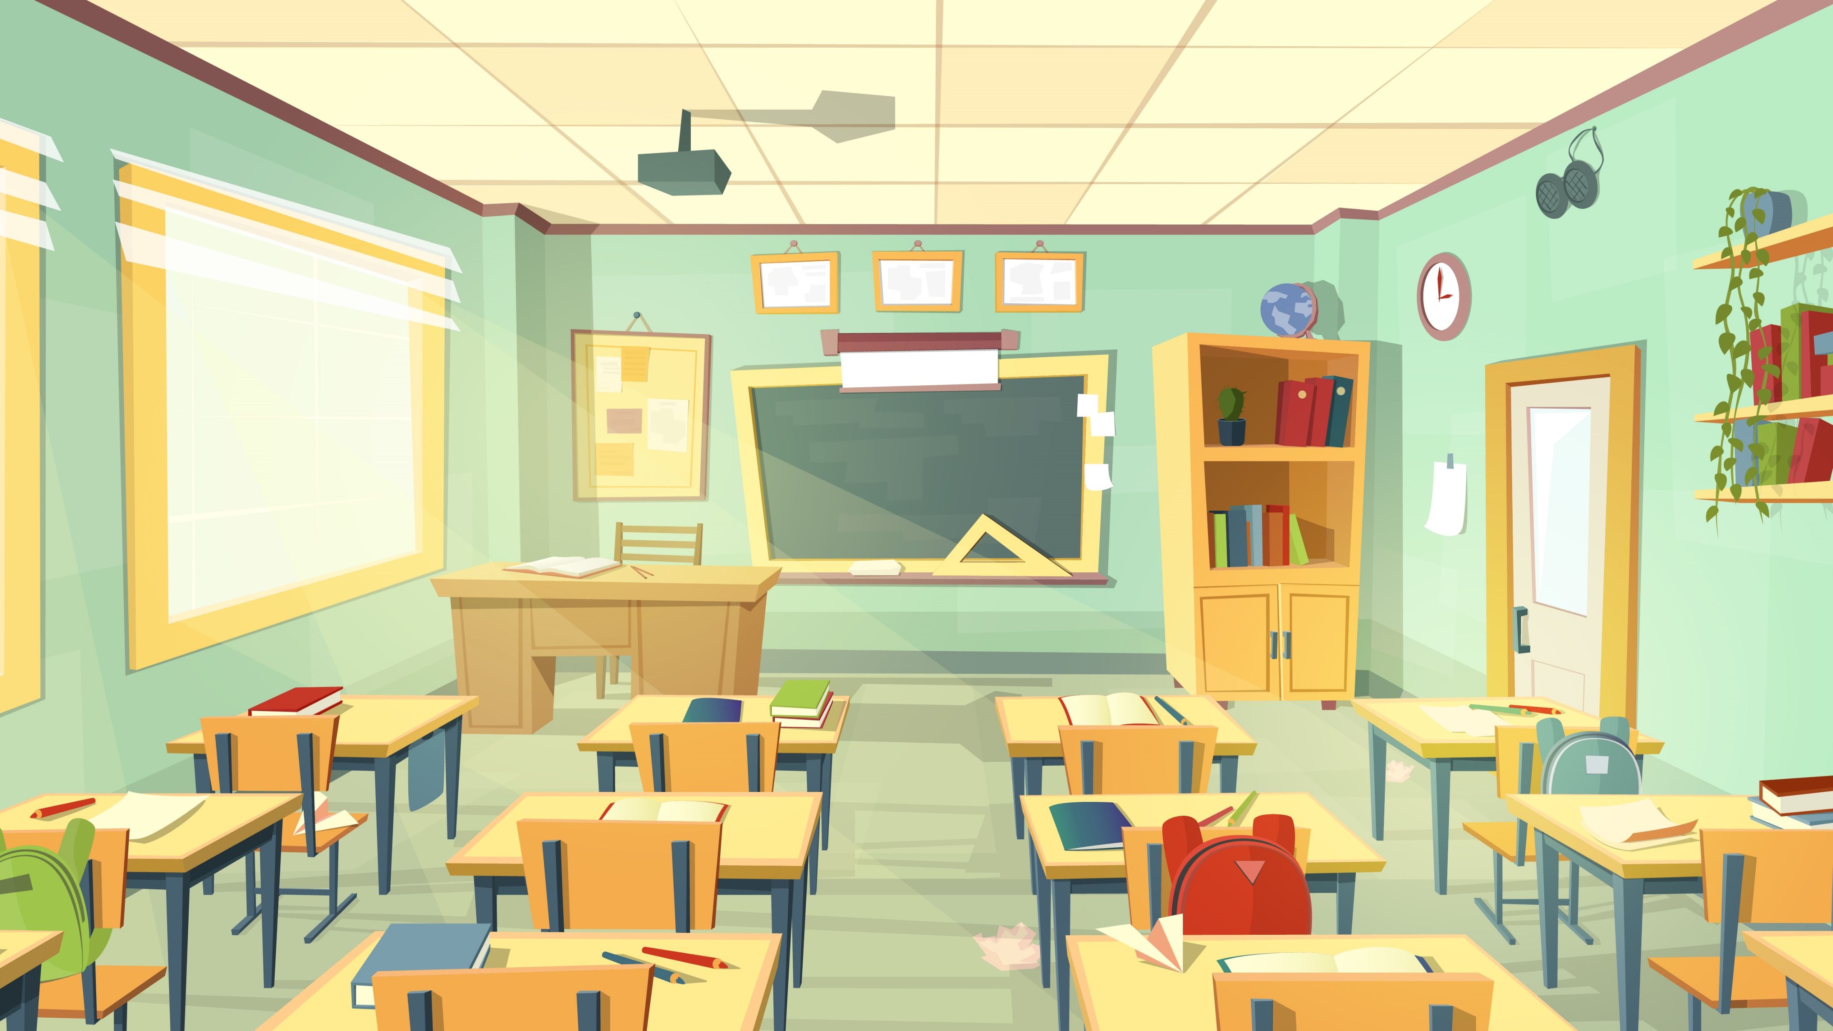

Notes:
Hương Thảo – Zalo 0972115126

